Slide 1
L’art de la therapie

Slide 2
Libérer ce qui enferme

Slide 3
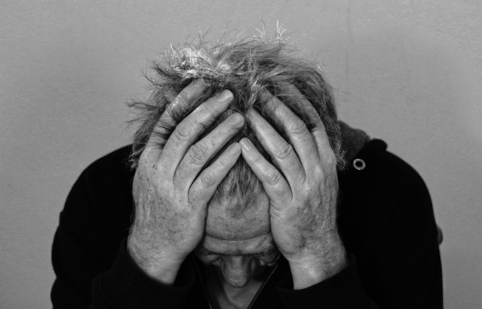
Ce qui se cache derrière un regard, un silence, une réaction.

Slide 4
Et surtout…
ce qui, en chacun de nous, cherche à vivre, à s’exprimer, à exister.
Une vie au contact de l’humain

Slide 5
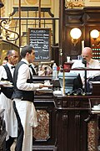
Pendant plus de 30 ans, j’ai travaillé dans la restauration.

Slide 6
Et les êtres humains arrivent rarement neutres.
Ils arrivent avec leurs joies, leurs tensions, leurs blessures, leurs attentes, leur solitude parfois…

Slide 7
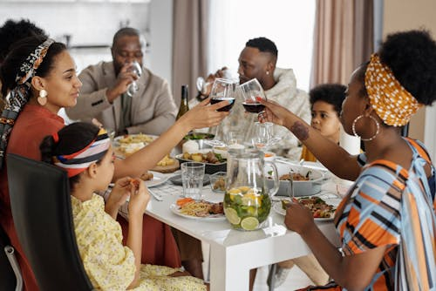
Et au milieu de tout ça, j’étais là.
À observer. À écouter. À ressentir.
Sans le savoir, j’étais déjà en train de faire quelque chose de fondamental :

Slide 8
J’APPRENAIS L’HUMAIN.

Slide 9
LA RESILIENCE PAR L’EXPRESSION

Slide 10
Cette ouverture m’a transformé.
Elle m’a rendu plus humain, plus patient, plus curieux.
Mais surtout… elle m’a donné envie d’aller encore plus loin.

Slide 11
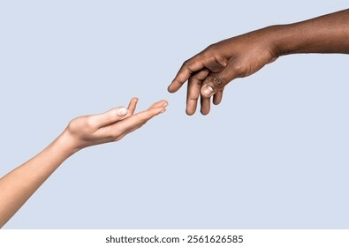
Se former pour comprendre et accompagner
C’est cette envie qui m’a amené à me former.

Slide 12
Analyse transactionnelle
PNL
L’analyse transactionnelle est une approche qui permet de comprendre comment nous fonctionnons dans nos relations.
Elle montre que nous avons tous différents états internes — le parent, l’adulte et l’enfant — qui influencent notre manière de réagir.
Elle aide aussi à repérer les schémas répétitifs et les jeux relationnels.
Et surtout, elle permet de mieux se comprendre et d’améliorer sa communication avec les autres
La PNL s’intéresse à la façon dont nous pensons, ressentons et agissons.
Le niveau de maître praticien permet d’aller plus en profondeur dans la compréhension des mécanismes internes.
Cela permet d’accompagner une personne dans le changement, de travailler sur ses blocages, ses émotions et ses croyances.
L’objectif est de l’aider à mobiliser ses propres ressources pour avancer

Slide 13

Vraiment…
Ce qui me touche profondément aujourd’hui, ce n’est pas seulement de comprendre les gens.
C’est de les rencontrer.
Dans ce qu’ils sont. Dans ce qu’ils vivent.
Dans ce qu’ils n’osent pas toujours dire.

Slide 14
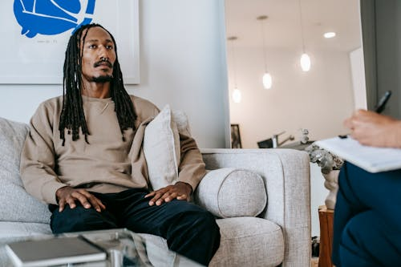
Mon projet : devenir thérapeute
Aujourd’hui, mon chemin devient clair.
Je veux devenir thérapeute.
Pas pour “réparer” les gens.
Mais pour les accompagner.
Créer un espace où ils peuvent déposer ce qu’ils portent.

Slide 15
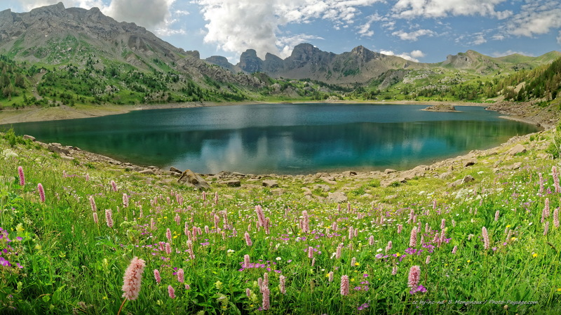
Un espace sans jugement.
Un espace de confiance.
Un espace où ils peuvent, petit à petit, reprendre contact avec eux-mêmes.
Je veux accompagner des personnes à comprendre leurs schémas, à sortir de certaines répétitions,
à retrouver du mouvement dans leur vie.
Et surtout… à se reconnecter à leur propre puissance

